Slide 1

Pratique de la pharmacie clinique:
Expérience en Gériatrie
Journée d’enseignement post-universitaire A.Pha.Br
18 octobre 2008
Th. Van Hees
Pharmacien CHU de Liège

Slide 2
La Pharmacie Clinique : Définition
Pratique pharmaceutique orientée vers le patient (Patient oriented pharmacy).
« La pharmacie clinique est l’utilisation optimale du jugement et des connaissances pharmaceutiques et biomédicales du pharmacien dans le but d’améliorer l’efficacité, la sécurité, l’économie et la précision selon lesquelles les médicaments doivent être utilisés dans le traitement des patients. »
Ch. Walton, Université de Kentucky, 1961
… un usage aussi efficace, aussi sûr et aussi économique que possible des médicaments, et ce, dans l'intérêt tant du patient que de la société.
4 MARS 1991. - Arrêté royal fixant les normes auxquelles une officine hospitalière doit satisfaire pour être agréée

Slide 3
Les Soins Pharmaceutiques
Pharmaceutical Care :
… l’engagement du pharmacien à assumer envers son patient la responsabilité de l’atteinte clinique des objectifs préventifs, curatifs ou palliatifs de la pharmacothérapie.
... ou la dispensation responsable de thérapies, en vue d’atteindre des objectifs thérapeutiques définis qui améliorent la qualité de vie du patient .
Hepler et Strand, AJHP, 1990
Processus cognitif complet et systématique de suivi du patient, intégrant le contexte social, comportemental et économique du patient.
Guignard, GSASA, 2007

Slide 4
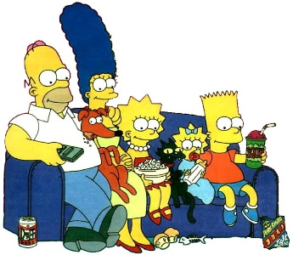
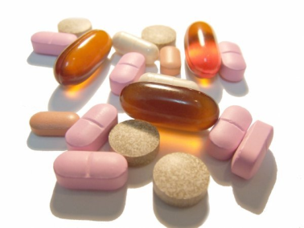
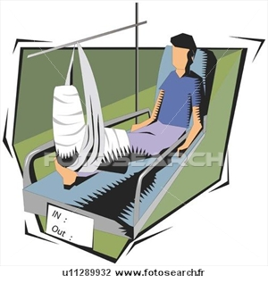
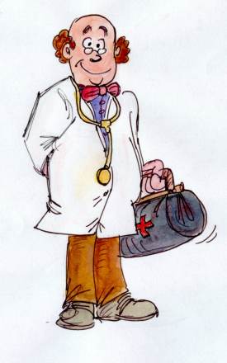

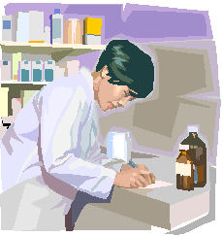

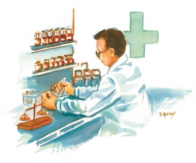

Slide 5
Les Soins Pharmaceutiques
Focalisation sur des processus
Problèmes Reliés à la Pharmacothérapie (PRP)
Pharmacie clinique
Focalisation sur les résultats
Problèmes de Santé (PS)
Soins Pharmaceutiques

Slide 6

Cas de Madame O.
Madame O., 93 ans, 1,50m, 44 kg, a été hospitalisée le 1er mars suite à une chute. Elle est restée une semaine aux urgences en hospitalisation provisoire, et a été transférée le 8 mars dans l’unité de gériatrie.
Le dossier médical précise que Madame O. vit seule, se nourrit, se déplace, n’a pas d’enfants mais a une nièce qui lui rend visite régulièrement. La patiente n’est pas confuse ni délirante (pas de MMSE).
Antécédents médicaux : Chute et blessure au genou il y a deux ans (admission au CHR); fracture du col du fémur gauche (prothèse) et de la rotule côté droit.

Slide 7
Cas de Madame O.
Le dossier mentionne les médicaments suivants :
  Digoxine 0.125 mg 1x/jour
  Aténolol 25 mg 2x/jour
  Enalapril 5 mg 1x/jour
  Metformine 250 mg 2x/jour
  Lévothyroxine 0.075 mg 1x/jour
  Paracétamol 500 mg 4x/jour au besoin
  Oxazépam 15 mg 1x/jour le soir au besoin

Slide 8
Cas de Madame O.
Valeurs de laboratoire et signes vitaux :
  Na : 142 mmol/L
  K : 4.6 mmol/L
  Créatinine sérique : 10,8 mg/L
  Urée : 0,51 g/L
  Creatine kinase : 2651 U/L
  Glucose : 1,35 g/L (7,5 mmol/L)
  INR : 1,21 (0,85-1,15)
  PT : 15,6 (11,8-14,9)
  Trou anionique : 8 mmol/L (5-20)
  TA : 198/120 mmHg
  FC : 69 bpm

Slide 9
Cas de Madame O.
En plus des médicaments notés dans le dossier, l’histoire médicamenteuse nous apprend que
  Mme O. prend ses médicaments selon l’indication notée sur la boite. Elle ne connait pas le nom de ses médicaments, ni à quoi ils servent, ni la posologie à laquelle elle doit les prendre.
  Pour protéger son estomac, Mme O. dit prendre tous ses médicaments en mangeant.
  L’observance au traitement ne semble pas extra-ordinaire
  L’oxazépam 15 mg 1x/jour le soir au besoin est pris régulièrement

Slide 10
Problèmes de Santé de Madame O.
Chute
  Origine médicamenteuse ? 10-20% des admissions
  Atenolol, enalapril : hypotension orthostatique
  Oxazepam : somnolence
  Metformine : troubles, vertiges, faiblesse
  Metformine débuté en janvier
Hypertension
  Suivre la tension artérielle (objectif : 150/80)
  Suggérer un ajustement des posologies
  Le 17 mars, le médecin augmente la dose d’enalapril à 7,5 mg le soir : suggérer un dosage des électrolytes 48h après, et surveiller la fonction rénale

Slide 11
Problèmes de Santé de Madame O.
Diabète
  Hémoglobine glyquée : HBA1c = 6,3%
  Metformine contre-indiquée si ClCr < 30 ml/min (calculée ici à 29 ml/min)
  Le médecin décide d’arrêter la metformine et de débuter du gliclazide 40 mg 1x/jour
  Suivre les glycémies journalières, proposer un ajustement posologique dans une semaine
Fibrillation auriculaire
  Dosage digoxine : 0,9 ng/ml le 2/03 (1-1,25)
  Dosage digoxine : 0,2 ng/ml le 13/03, stoppé
  Évaluer l’intérêt d’une thromboprophylaxie (aspirine vs acénocoumarol)

Slide 12
Problèmes de Santé de Madame O.
Douleur
  Vérifier auprès de la patiente si la douleur est soulagée
Oxazepam
  Eviter un syndrome de sevrage
  Proposer un plan de sevrage, en accord avec la patiente
Hypothyroïdie
  Le dosage de TSH est normal à 1,12 mU/L (0,4-4,4)

Slide 13
Problèmes de Santé de Madame O.
Ostéoporose
  Prescription de résidronate 35 mg 1x/sem
  Biphosphonates contre-indiqués si la ClCr < 30 ml/min
  Discuter avec le médecin de la contre-indication, la difficulté de prise, la volonté de la patiente de prendre ses médicaments aux repas
  Suggérer Calcium 500 mg + vitamine D 400U, 2x/j
  Suggérer un suivi de la TSH dans un mois suite à l’interaction levothyroxine-calcium
Le 7 mars, la patiente devient confuse …
  Infection urinaire basse
  Guidelines ? Sanford, antibioguide, …
  Nitrofurantoïne, bactrim déconseillé chez les personnes âgées
  Ciprofloxacine : adapter la dose chez la personne âgée, surveiller la glycémie
  Bactrim : interaction avec les coumariniques, réduire la dose de moitié, suivre l’INR toutes les 48-72h

Slide 14
Histoire médicamenteuse
Importance d’effectuer une histoire médicamenteuse
  oubli d’un médicament;
  re-prescription d’un médicament cessé;
  prescription d’un médicament au besoin alors que le patient le prend tous les jours;
  prescription d’un médicament à la posologie inscrite sur l’étiquette alors que le patient l’utilise de façon différente;
  utilisation d’échantillons ou de médicaments en vente libre;
  allergie ou intolérance;
  attribution d’un symptôme à un nouveau problème de santé alors qu’il peut être le résultat d’un effet indésirable d’un médicament;
  habitudes du patient, observance au traitement, …

Slide 15
Histoire médicamenteuse
Comparer les sources
  Dossier médical
  Patient
  Famille, proches, MR&S, …
  Médecin traitant
  Pharmacien d’officine
Durée moyenne des entrevues
18,5 ± 13,5 minutes (écart de 5 à 60 minutes)
Données sur 110 patients
6,6 ± 3,5 médicaments mentionnés par le médecin contre 7,8 ± 3,8 rapportés par le pharmacien
186 contradictions, dont 53% jugées cliniquement significatives
Le Pharmacien, 29 septembre 2008

Slide 16
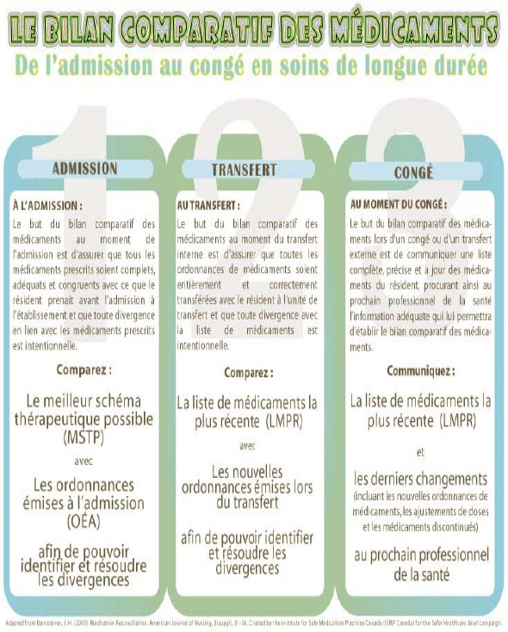

Slide 17
Cas de Madame C.
Madame C., 86 ans a été hospitalisée suite à une chute dans la résidence autonome où elle habite. Elle est restée une partie de la nuit sur le sol de sa cuisine, avant qu’un voisin s’inquiète de son silence le lendemain matin. Mme C. est confuse et désorientée.
Mme C. a deux filles, dont l’une vit dans une autre ville
La pillbox trouvée dans sa résidence révèle le traitement suivant :
  Metoprolol 50 mg 2x/jour
  Hydrochlorothiazide 25 mg 1x/jour
  Losartan 50 mg 1x/jour
  Atorvastatine 10 mg 1x/jour
  Acide acétylsalicylique 325 mg 1x/jour
  Quinine 300 mg 1x/jour au coucher

Slide 18
Cas de Madame C.
Des examens sont en cours.
L’état de la patiente ne nous permet pas réaliser l’histoire médicamenteuse de Mme C.
Le lendemain de l’admission, la fille de la patiente nous apprend que la patiente gérait elle-même ses médicaments jusqu’il y a peu.
Suite à un problème d’observance suspecté, un système de pillbox a été proposée à Mme C. et a été démarré il y a 3 jours.
Mme C. pèse 40 kg.
A l’admission aux urgences, la pression artérielle est de 120/51 mmHg et la fréquence cardiaque est à 47 bpm

Slide 19
Le médicament a-t-il été correctement choisi ?
A-t-on tenu compte de l’état physiopathologique du patient?
Quelles contre-indications ?
Le bon médicament au bon patient au bon moment…
A-t-on tenu compte des évidences cliniques ?
Le médicament a-t-il été correctement préparé ? Administré ?
Choix efficient ?
N’a-t-il pas été indûment broyé? Dissous dans une solution incompatible ? …
Forme correcte ? Dosage correct ?
Quid des interactions ?
Etait-t-il correctement conservé dans l’US ?
Un suivi biologique n’est-il pas nécessaire ?
Monitoring ? Tests hépatiques ? Formule sanguine ?
Etc…, etc….

Slide 20
Eventail des problèmes pharmaco-thérapeutiques :
Le patient nécessite une pharmacothérapie (ou des mesures non pharmacologiques) mais ne la reçoit pas
Le patient reçoit un médicament autre que celui qu’il lui faut
Le patient reçoit une posologie non optimale (considérant le poids, la taille, l’âge, la fonction rénale et hépatique, la pharmacogénomique, …)
Le patient présente une réaction indésirable
Le patient présente une interaction médicamenteuse
Le patient est inobservant au traitement
Le patient reçoit un médicament sans indication valable

Slide 21

Cas de Monsieur R.
Monsieur R. vient d’être transféré à l’unité de gériatrie.
Monsieur R. subi une colostomie totale il y a deux mois. Le patient a perdu beaucoup de poids, a recommencé à manger mais n’a pas beaucoup d’appétit. Il a été placé sous alimentation parentérale.
A son admission dans l’unité, un avis neurologique est demandé car le patient présente des tremblements généralisés.

Slide 22
Cas de Monsieur R.
Son traitement est le suivant :
  Warfarine 5 mg 1x/j le soir (débuté hier)
  Enoxaparine 60 mg 2x/j
  Metoclopramide 10 mg IV 3x/j
  Atorvastatine 10 mg le soir
  Loperamide 2 mg 4x/j
  Aspirine 80 mg 1x/j
  Paracétamol 500 mg si nécessaire
  Daktarin crème 2x/j sur plaie

Slide 23
Cas de Monsieur R.
Tremblements +++
  Réaction extrapyramidale au metoclopramide (donné depuis 3 semaines pour stimuler l’appétit ! )
  Stopper, compter 3-4 jours pour élimination complète (prévenir le médecin et l’équipe soignante)
  Demander à l’ergothérapeute de tester la fonction motrice et suivre l’évolution
  D’après ses sœurs, le patient n’a pas d’antécédents de tremblements. Diminution rapide des tremblements, sans retour à la ligne de base
  Suggérer de stopper le loperamide (incidence tremblements = 4%)
  Suggérer de stopper l’atorvastatine (CHOL = 2,57 mmol/L (4,20-6,20)), pouvant causer de la diarrhée

Slide 24
Cas de Monsieur R.
Prévention de thrombose veineuse profonde
  Suivre l’INR
  Ajuster la dose de warfarine
  Stopper l’enoxaparine quand thérapeutique (INR > 2)

Slide 25
Perspectives
Intégration des pharmaciens d’officine dans la prise en charge des patients hospitalisés
  Histoires médicamenteuses
  Plan de transfert
  Assurer la continuité des soins
Mise en évidence du rôle et de l’impact du pharmacien d’officine
  Cliniques de la coagulation
  Suivi des patients asthmatiques
  Contrôle des patients diabétiques
  Rédaction d’avis pharmaceutiques
  Accès aux données de laboratoire

Slide 26
Merci de votre attention

